Slide 1
Вся правда о Насвае

Slide 2
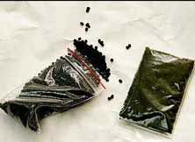
Что такое Насвай?

Slide 3
Насвай – это название одного из многочисленных никотиносодержащих изделий. Насвай не предназначен для курения. В разных языках есть несколько этнических синонимов для насвая: насыбай, нацвай, насбай, нас.
Это традиционный продукт, который находит широкое применению у народов Средней Азии. Оттуда он пришел и в другие страны мира. Россияне узнали об это веществе не так давно – всего 15 лет назад.

Slide 4
Насвай – это психотропный препарат.
Само слово «насвай» переводится с узбекского как «рвем башню».
Узнать насвай довольно легко. Это маленькие шарики или кусочки зеленого цвета, на ощупь напоминающие пластилин. Запах насвая довольно специфичен.

Slide 5
Состав Насвая
В состав насвая входит два компонента – это щелочь и табак.
Кроме табака там может присутствовать и махорка сорта «нас», которая растет на территории Центральной Азии.
Также основным компонентов продукта является зола или пепел льна или любых других растений вместе с гашеной известью из куриного или верблюжьего помета.
Эта гремучая смесь обладает влиянием на кислотность слизистой оболочки рта, что помогает никотину без остатка всасываться в кровь.

Slide 6
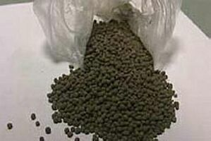

Slide 7
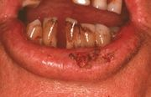
Побочные действия НАСВАЯ :
- Вегетативные нарушения;
- Потливость
- Ортостатический коллапс (состояние, при резком изменении положения тела, человек испытывает головокружение, темнеет в глазах)
- Обморочное состояние.
- Повышенный риск развития редких онкологических заболеваний
- Заболевания зубов;
- Заболевания слизистой ротовой полости;
- Заболевания слизистой пищевода;

Slide 8
Краткосрочное воздействие НАСВАЯ:
Сильное местное жжение слизистой ротовой полости, тяжесть в голове, а позднее и во всех частях тела, апатия, резкое слюноотделение, головокружение, расслабленность мышц.
Некоторые предполагают, что воздействие насвая может проявляться в меньшей степени у тех, кто имеет опыт курения табака, но это не так. Насвай не заменит курение сигарет.

Slide 9
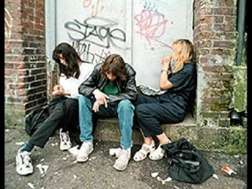

Slide 10
Последствия потребления НАСВАЯ:
1. По данным узбекских онкологов, 80% случаев рака языка, губы и других органов полости рта, а также гортани были связаны с тем, что люди употребляют насвай.
- Насвай – это стопроцентная вероятность заболеть раком.
2. Поскольку насвай содержит экскременты животных, то, потребляя его, чрезвычайно легко заразиться разнообразными кишечными инфекциями и паразитарными заболеваниями, включая вирусный гепатит.
3. Садоводы знают, что будет с растением, если его полить неразбавленным раствором куриного помета: оно "сгорит".
Врачи подтверждают, что то же самое происходит в организме человека, употребляющего насвай, страдают в первую очередь слизистая рта и желудочно-кишечный тракт. Длительный прием насвая может привести к язве желудка.

Slide 11
4. Поскольку основным действующим веществом насвая является табак, развивается та же никотиновая зависимость. Эта форма табака более вредна, чем курение сигарет, т.к. человек получает большую дозу никотина, особенно в связи с воздействием извести на слизистую оболочку pотовой полости. Насвай вызывает сильную наркотическую зависимость.
5. Насвай можно отнести к числу психотропных веществ. Его употребление подростками отражается на их психическом развитии - снижается восприятие и ухудшается память, дети становятся неуравновешенными. Потребители сообщают о проблемах с памятью, постоянном состоянии растерянности. Следствиями употребления становятся изменение личности подростка, нарушение его психики.
6. У детей употребление насвая очень быстро переходит в привычку, становится нормой. Вскоре подростку хочется уже более сильных ощущений. А если подросток покупает для себя насвай с такой же легкостью, как жевательную резинку, то есть вероятность, что в ближайшем будущем он попробует сильные наркотики.
7. Также потребители сообщают о разрушении зубов.

Slide 12
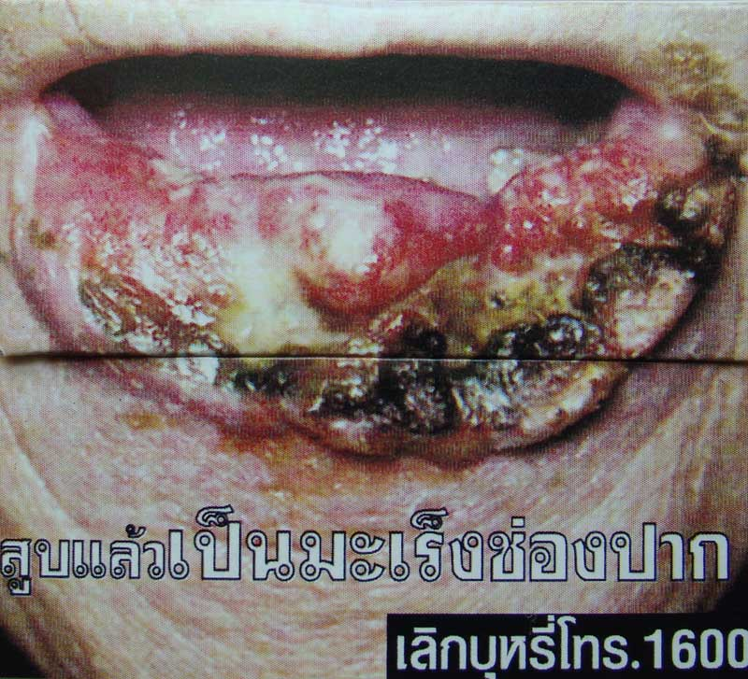
Последствия употребления Насвая

Slide 13
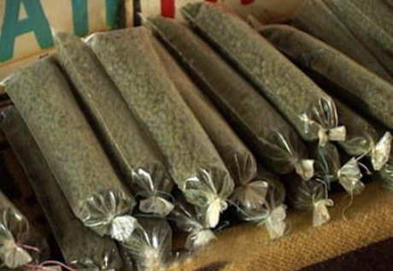

Slide 14


Slide 15


